Slide 1
Exponentialfunktion Eigenschaften

Slide 2
Eigenschaften einer Exponentialfunktion
Sei f eine Exponentialfunktion mit $f\left(x\right)=a∙b^{x},$dann gilt:
$f\left(0\right)=a$
$b=\frac{f\left(1\right)}{a}$
$f\left(x+1\right)=f\left(x\right)∙b bzw. f\left(x+h\right)=f\left(x\right)∙b^{h}$
Wird das Argument um 1 vergrößert, so ändert sich der Funktionswert mit dem Faktor b.
Wird das Argument um 2 vergrößert, so ändert sich der Funktionswert mit dem Faktor b².
Wird das Argument um h vergrößert, so ändert sich der Funktionswert mit dem Faktor $b^{h}.$

Slide 3
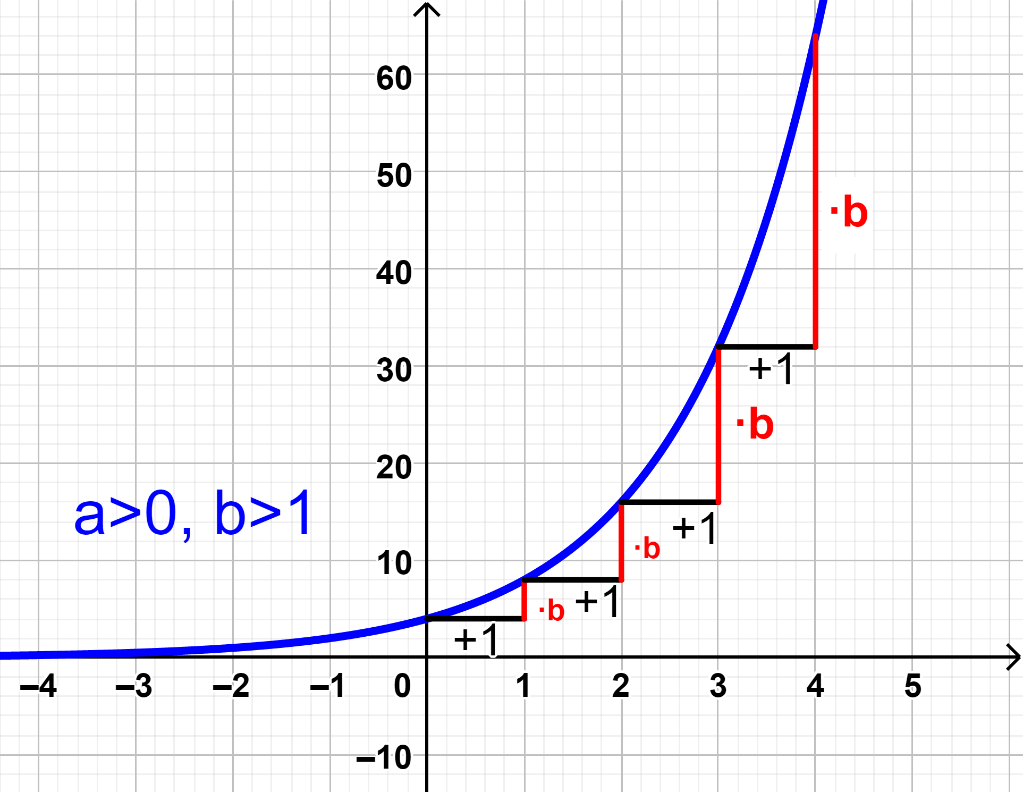
Fall 1: Exponentielles Wachstum: $b>1$ (Annahme: $a>0$)
Exponentielles Wachstum beschreibt Änderungsprozesse, bei denen sich ein Wert in gleichen (zeitlichen) Abständen immer um denselben Faktor (>1 !) ändert.
Da der Parameter $b>1$ ist, steigen die steigen die Funktionswerte immer schneller weiter an (da sie immer mit dem Faktor b multipliziert werden! Der Graph wird immer steiler!)
$$f\left(x\right)=2∙2^{x}$$

Slide 4
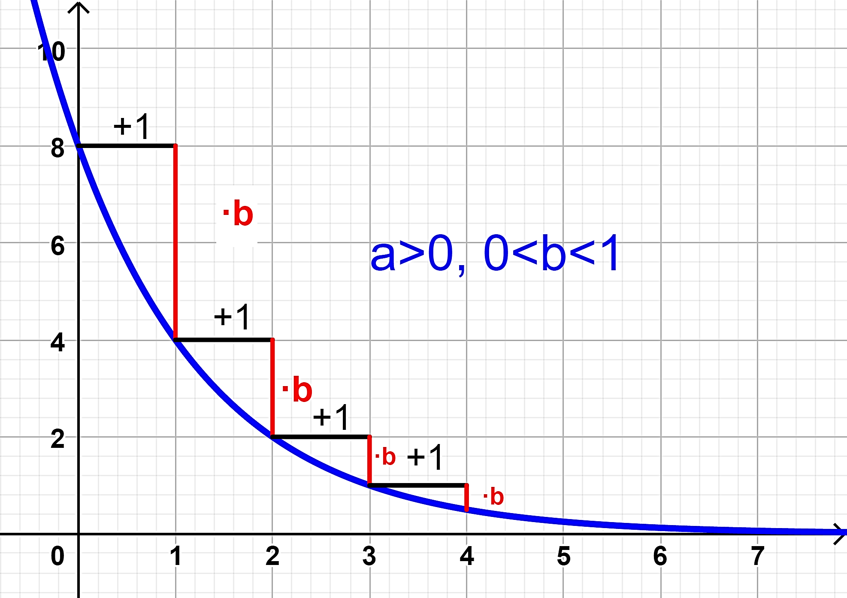
Fall 2: Exponentielle Abnahme: $0<b<1$ (Annahme: $a>0$)
Exponentielle Abnahme (=Exponentieller Zerfall) beschreibt Änderungsprozesse, bei denen sich ein Wert in gleichen (zeitlichen) Abständen immer um denselben Faktor ($0<b<1$) ändert.
Da der Parameter zwischen 0 und 1 liegt, werden die Funktionswerte immer kleiner (Die Kurve flacht immer weiter ab!)
$$f\left(x\right)=8∙{0,5}^{x}$$

Slide 5
Bsp.) Gegeben ist eine Exponentialfunktion. Mit welchem Faktor wächst bzw. fällt f(x), wenn man das Argument um (i) 1, (ii) 3, (iii) 10 erhöht? Um viel Prozent ändert sich der Funktionswert?
$$f\left(x\right)={1,4}^{x}$$

Slide 6
Bsp.) Gegeben ist eine Exponentialfunktion. Mit welchem Faktor wächst bzw. fällt f(x), wenn man das Argument um (i) 1, (ii) 3, (iii) 10 erhöht? Um viel Prozent ändert sich der Funktionswert?
$$f\left(x\right)={0,25}^{x}$$

